Slide 1
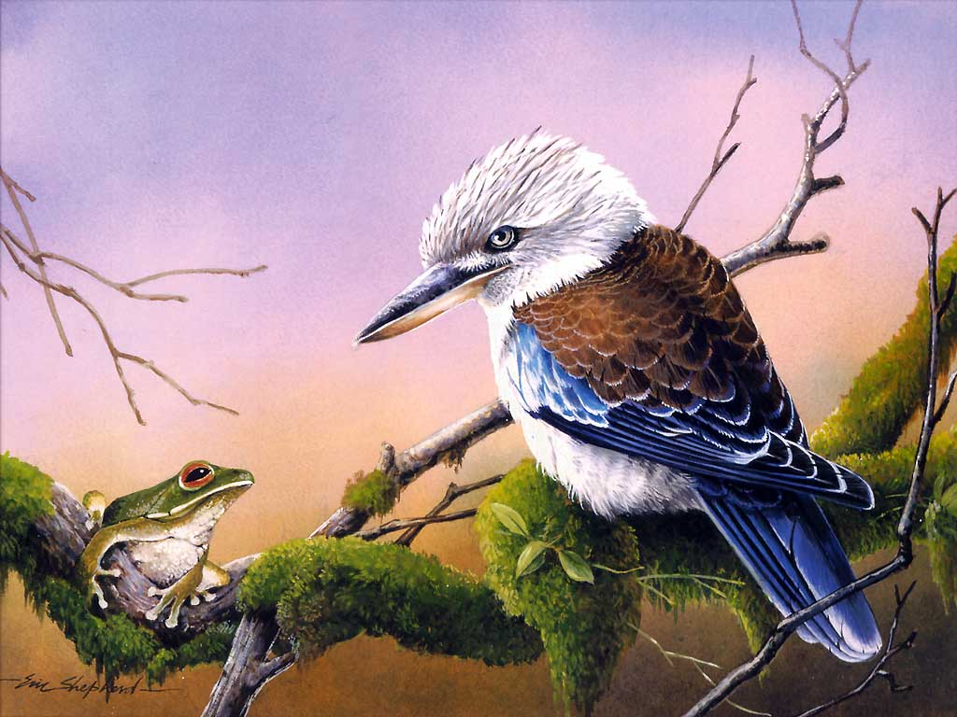
Размножение и развитие птиц
Автор
Герцен О.Н.
учитель биологии и географии
2015

Slide 2
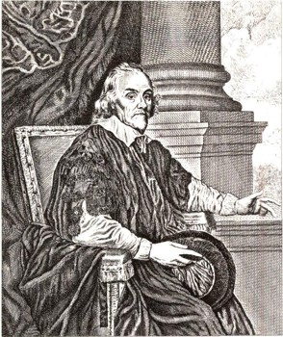
«Все – из яйца»
Английский врач
Уильям Гарвей

Slide 3
«Биологический диктант»
1. Тело птиц покрыто …
перьевым покровом
2. Основной орган дыхания птиц …
легкое
3. Сердце птиц состоит из …
четырех камер
4. У многих современных птиц грудина
имеет костный …
киль
5. Оплодотворение у птиц …
внутреннее
6. Большинство птиц способны к …
полету

Slide 4

Разреши проблему
«Что такое?»

Slide 5
1. Птицы …
теплокровные позвоночные животные
2. Клюв …
роговые чехлики, покрывающие верхние и нижние челюсти
3. Цевка …
нижняя часть ноги, покрытая роговыми щитками и лишенная оперения
4. Почки …
органы выделения, от которых отходят мочеточники
5. Крылья…
передние конечности птиц
6. Зоб…
Расширение пищевода

Slide 6
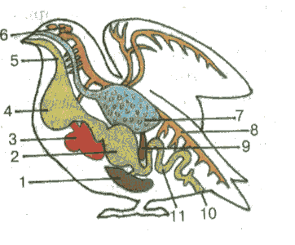
Проблема 2–го уровня
«Знаешь ли ты?».

Slide 7

Как ты думаешь?
1. Предками современных птиц считаются …………….. .
2. Птицы обитают …………… , ………… , ………….. , средах жизни.
3. Клюв у птиц покрыт …………… …………. .
4. Цевка находится на ( нижней, верхней) ………….. птиц.
5. Перо состоит из …………… и ………………. .
Слова: конечности, рептилии, водной, воздушной, наземной, роговым чехлом, стержень, опахало.

Slide 8
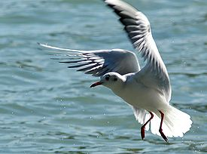
Размножение и развитие птиц

Slide 9
«Все – из яйца»
Английский врач
Уильям Гарвей

Slide 10
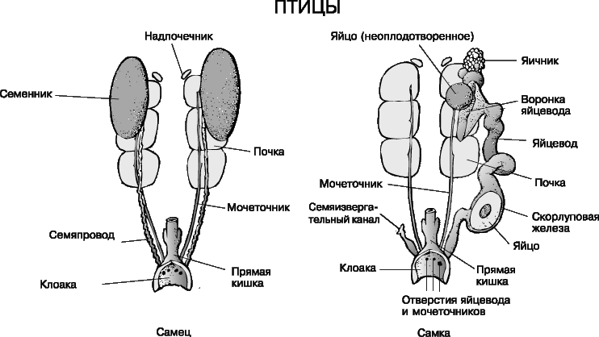
Строение органов размножения

Slide 11
Работа с учебником
ОРГАНЫ РАЗМНОЖЕНИЯ ПТИЦ
САМКА
САМЕЦ
Яичник
Семенники
Воронка яйцевода
Семяпроводы
Яйцевод
Где располагаются органы размножения?
Почему у самки развивается только один
яичник?
Остаток правого
яйцевода

Slide 12
2
Лабораторная работа
желток
1
белок
7
Строение яйца
3
Воздушная камера
4
Подскорлуповая
оболочка
6
5
Жгутики (халазы)
Скорлупа
Используя дополнительный материал расскажите о значении каждого структурного элемента яйца
Что обозначено на рисунке цифрой 7?
.

Slide 13
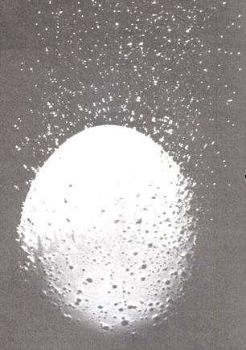
Опыт Уильяма Гарвея

Slide 14
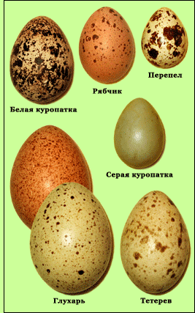
Разнообразие формы и цвета яиц
У гнездящихся на открытых пространствах – яйца пестрые, под цвет окружающего ландшафта
У птиц, которые кладут яйца в закрытых гнездах, в дуплах и норах или прикрывают яйца, окраска скорлупы бывает белой.

Slide 15
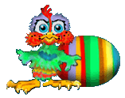
Созревание яйцеклетки
Работа с учебником
Развитие яйца
Оплодотворение в яйцеводе
Покрывается белковой
оболочкой
Покрывается подскорплуповыми
оболочками
Покрывается скорлупой
Составьте схему развития яйца
Попадает в клоаку
Откладывается

Slide 16
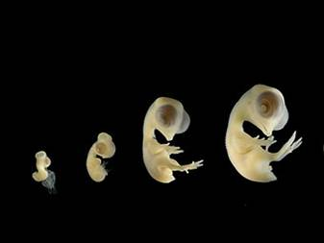
Какие изменения происходят
с зародышем в процессе развития?
Какие условия необходимы для его
развития?
Работа с учебником
Учебник, с.219 - 220
Стадии развития зародыша птицы.

Slide 17
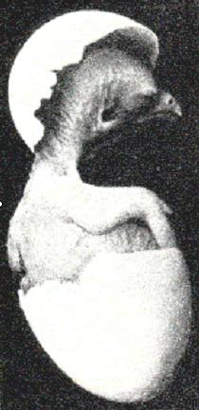
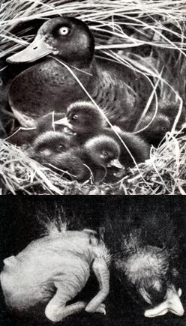
Рождение птенца

Slide 18

Насиживание
Словарь
Насиживание - это период между откладыванием первого яйца и вылуплением последнего птенца

Slide 19

Насиживание
Мелкие птицы
Около 2-х
недель
Вороны, сороки,
галки
До 19 суток
Большинство
курообразных
21 сутки
Чайки
23- 26 суток
Крупные хищные
птицы
До 2-х месяцев

Slide 20

Типы развития птиц
По степени физиологической зрелости
птенцов в момент вылупления
ВЫВОДКОВЫЕ
ГНЕЗДОВЫЕ
ПРОМЕЖУТОЧНЫЕ
Пользуясь учебником
расскажите об особенностях каждого типа развития
и приведите примеры птиц

Slide 21
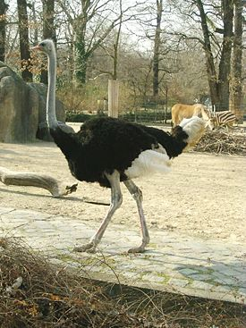
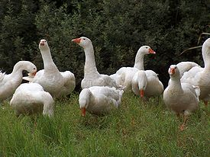
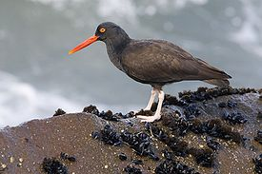
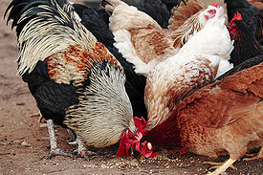
Выводковые птицы

Slide 22
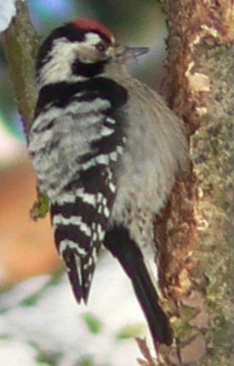
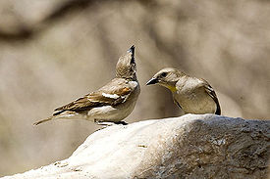
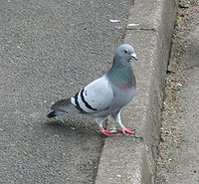
Гнездовые птицы

Slide 23
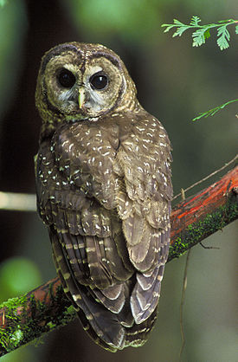
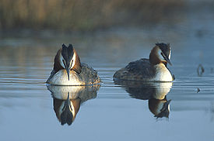
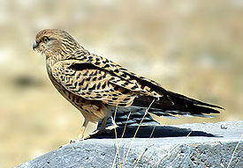
Промежуточная группа

Slide 24
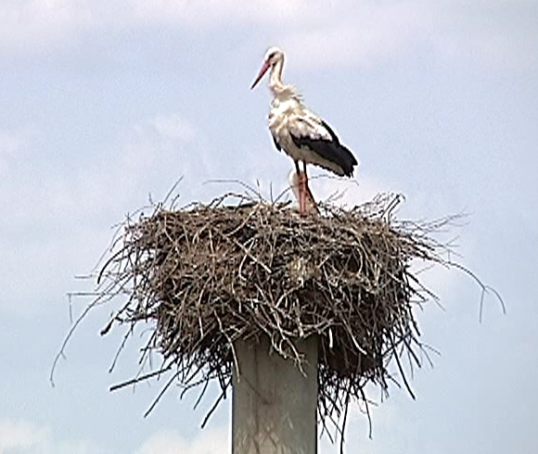
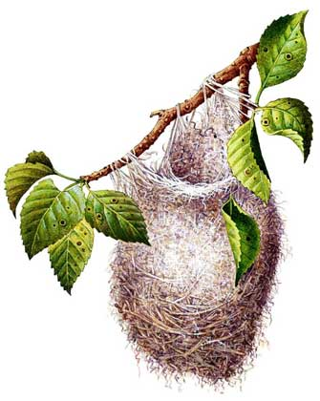
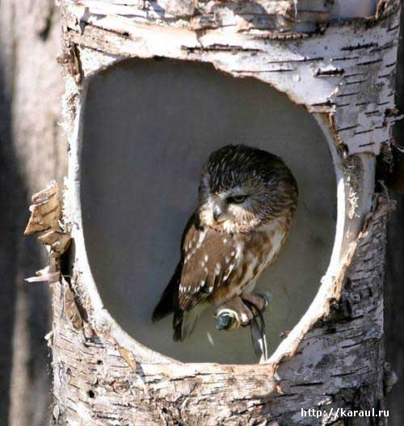
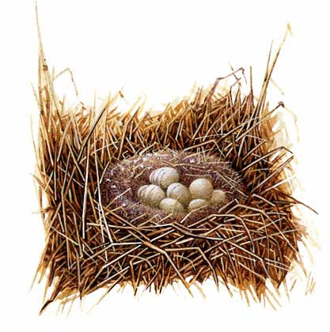
Типы гнезд
Гнездостроение
Гнезда-платформы
Гнезда-чаши
Наземные
Дупла

Slide 25
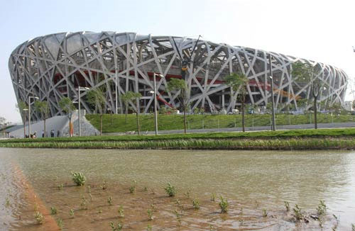
Интересно...
НАЦИОНАЛЬНЫЙ СТАДИОН «ПТИЧЬЕ ГНЕЗДО»
Находится в в Пекине, где проходила Олимпиада-2008.
Площадь: 258 000 кв.метров
Постоянных мест: 80 000
Временные трибуны на 11 000 зрителей.

Slide 26
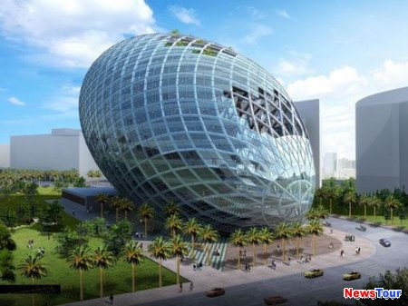
Интересно...
Архитектор и дизайнер Джеймс Ло спроектировал офисное здание в Индии, которое станет по-настоящему инновационным в архитектуре.
Оно будет построено к 2010 году.
http://newstour.ru/2008/07/04/arkhitektor_dzhejjms_lo_vysidel_zdaniejajjco.html

Slide 27
Домашнее задание:
Параграф 47
Найти в интернете ответы на вопросы о размножении и развитии птиц
(на карточке)

